Slide 1
Semantisatieverhaal B:
In de jaren '70 begon Gary Dahl met het produceren of maken van een bijzonder huisdier: de Pet Rock. Echt een geniaal idee! Een steen als huisdier. Wie had dat ooit kunnen bedenken? De Pet Rock had een grappig effect (het had een grappig resultaat of gevolg) op de stemming (het humeur) van mensen. Iedereen wilde er eentje hebben. Het leek wel alsof ze het perfecte huisdier hadden gevonden. Maar al snel merkten de mensen dat ze het effect van een gewone steen misschien hadden overschat. Overschatten is te hoog inschatten, denken dat iets beter of meer is dan het echt is. Het was een doodgewone steen, niet gedetailleerd beschilderd (dus niet heel precies beschilderd) ofzo, en in een doodgewone doos. Dit succesverhaal was van korte duur. Het was maar voor even. De hype was snel voorbij en de Pet Rock werd snel weer vergeten. Indirect (via een omweg of niet rechtstreeks) had het wel invloed op het welzijn van mensen. Dus de toestand waarbij het goed gaat met mensen. Het zorgde namelijk voor veel vrolijkheid. Gary Dahl wist precies hoe hij met deze rage moest omspringen en maakte in korte tijd veel winst. Hij wist dus hoe hij moest omspringen met of op een bepaalde manier moest omgaan met de rage, zodat hij veel geld kon verdienen. Uit het verhaal van de Pet Rock kun je concluderen, kun je logisch afleiden dat je soms iets heel kleins en simpels nodig hebt om een groot effect te bereiken, zelfs als het van korte duur is.
B
Notes:
Woordenoverzicht
produceren: maken
het effect: het resultaat, het gevolg
de stemming: het humeur
concluderen: logisch afleiden
overschatten: te hoog inschatten, denken dat iets beter of meer is dan het echt is
van korte duur: voor even
indirect: via een omweg, niet rechtstreeks
het welzijn: de toestand waarbij het goed gaat
gedetailleerd: heel precies
omspringen met: op een bepaalde manier omgaan met

Slide 2
Gerarda Das
Marjan ter Harmsel
Mandy Routledge
Francis Vrielink
Week 28 – 9 juli 2024
Niveau B

Slide 3
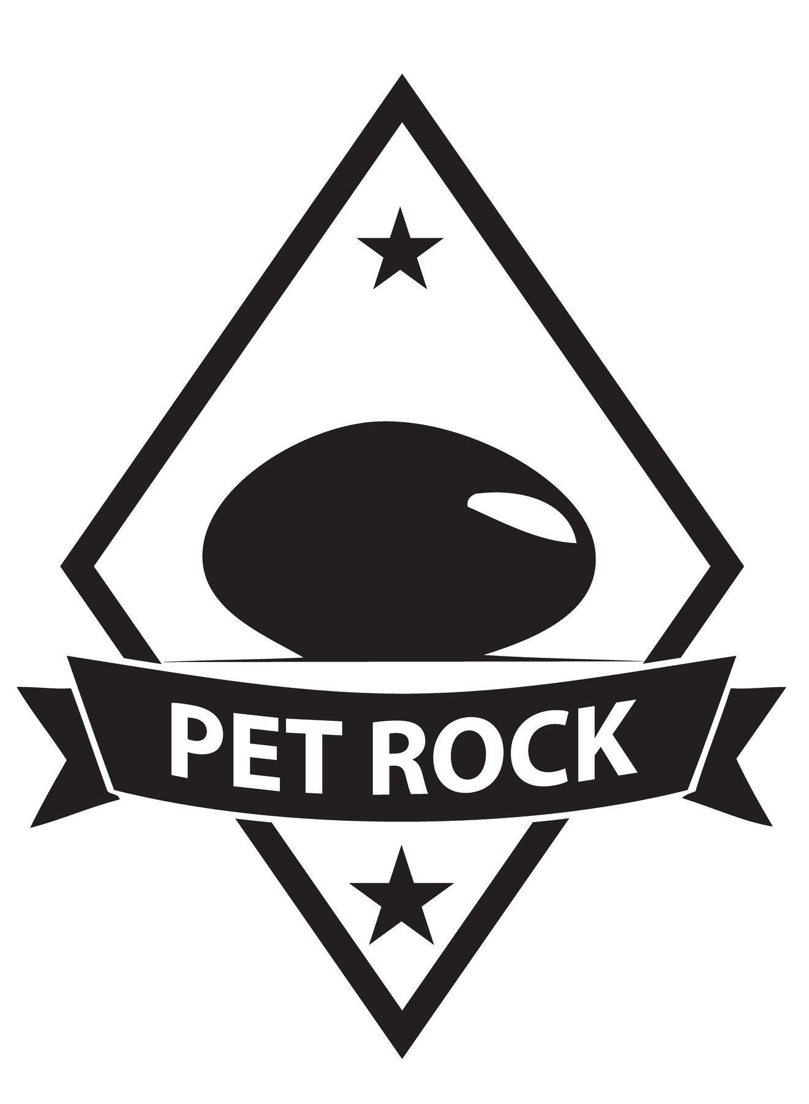
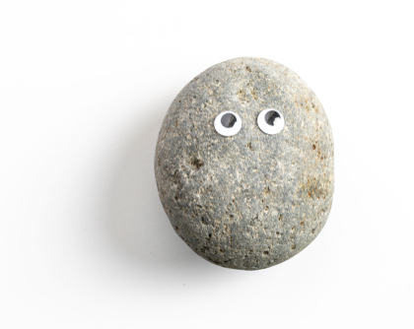
produceren

Slide 4
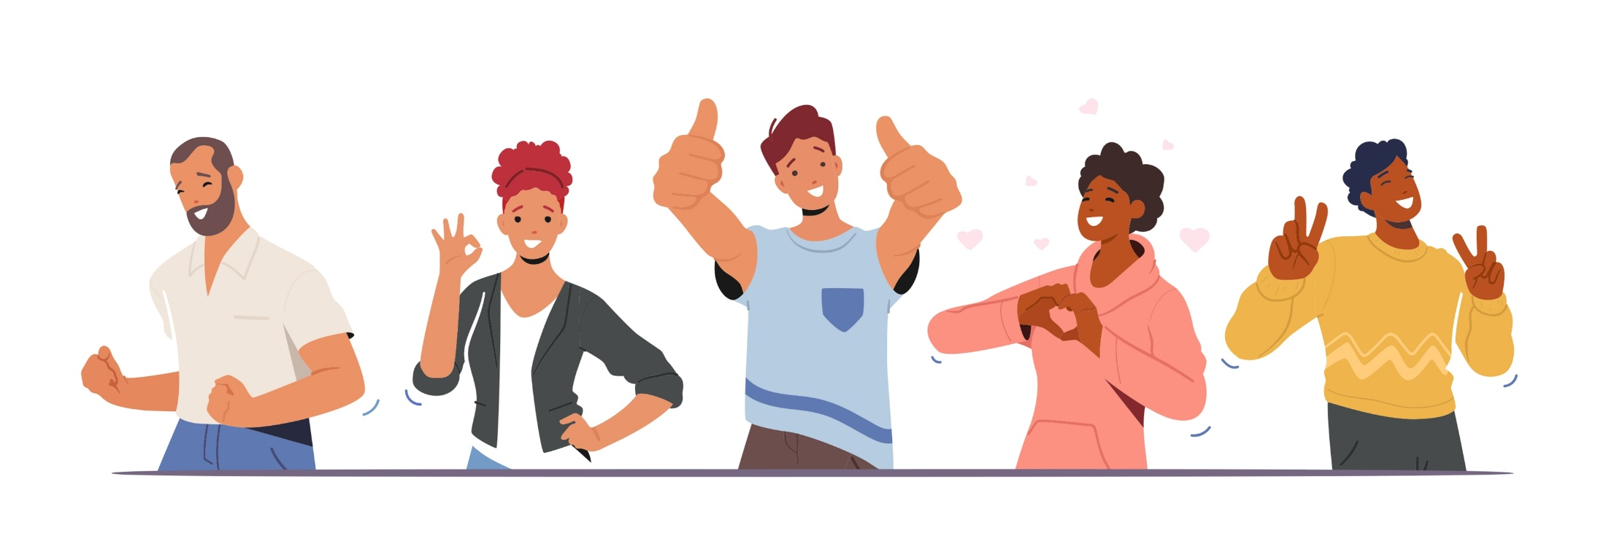
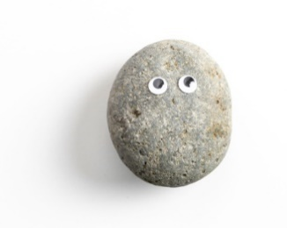
het effect

Slide 5
de stemming

Slide 6
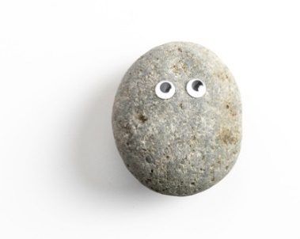
overschatten

Slide 7
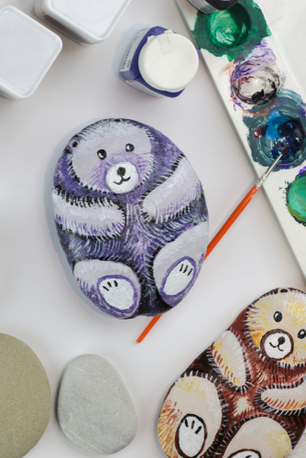
gedetailleerd

Slide 8
van korte duur

Slide 9
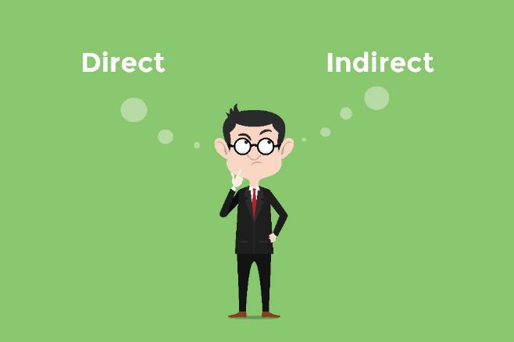
indirect

Slide 10
het welzijn

Slide 11
omspringen met

Slide 12
concluderen

Slide 13
Op de woordmuur:

Slide 14
direct
indirect
= rechtstreeks
Het directe gevolg van de Pet Rock was een glimlach op iemands gezicht.
= niet rechtstreeks, met een omweg
De Pet Rock had indirect invloed op het hele welzijn van mensen.

Slide 15
in grote lijnen
gedetailleerd
= ongeveer, zonder veel details
Een Pet Rock ziet er in grote lijnen zo uit.
= heel precies, met veel bijzonderheden (details)
Een Happy Stone ziet er heel gedetailleerd uit.

Slide 16
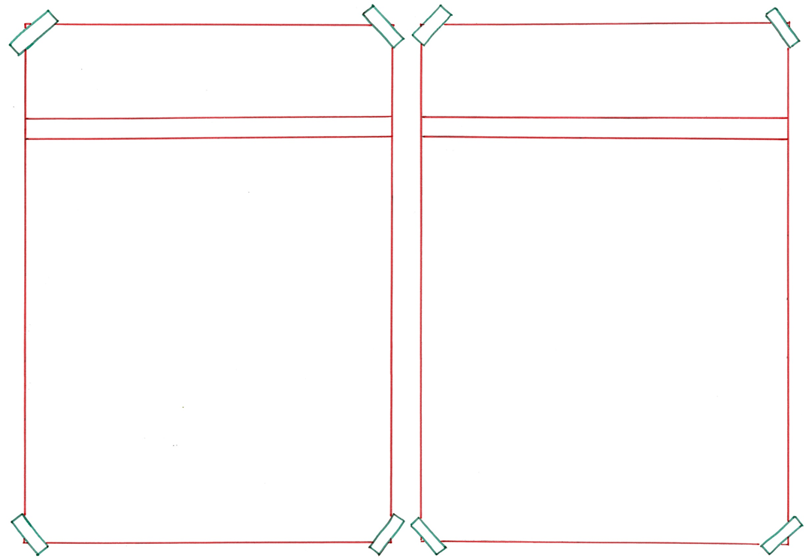
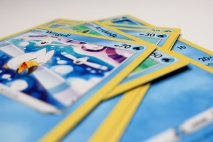
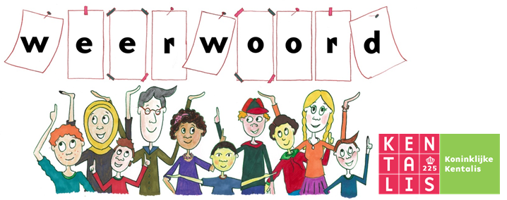
van korte
langdurig
duur
= voor even
De hype van de Pet Rock was maar van korte duur.
= wat een hele tijd duurt
Pokémon is al langdurig populair.

Slide 17
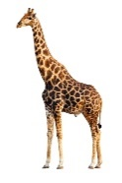
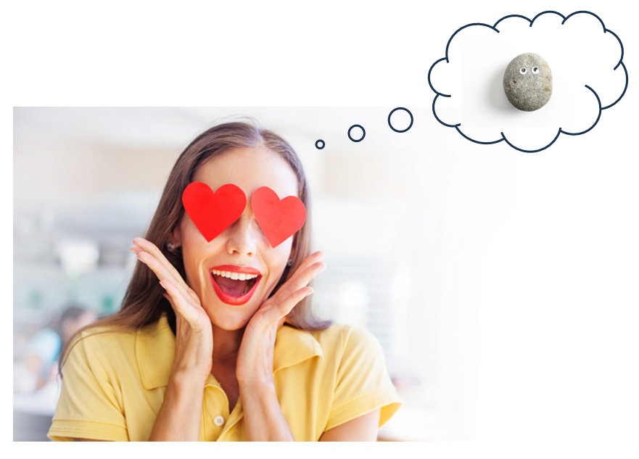
over-
onder-
schatten
schatten
= te hoog inschatten, denken dat iets beter of meer is dan het echt is
Zij overschatte het effect van de steen.
= slechter of moeilijker inschatten dan de werkelijkheid
Hij onderschat de lengte van een giraf.

Slide 18
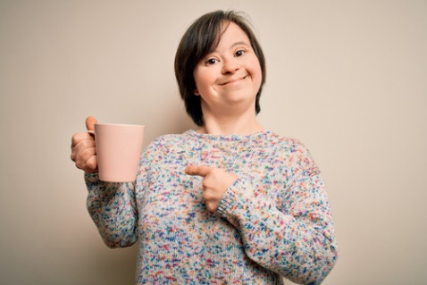
de stemming
= het humeur
opgewekt
neerslachtig
angstig

Slide 19
het effect
= het resultaat, het gevolg
De Pet Rock had een positief effect op mensen.

Slide 20
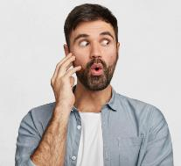
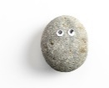
Hij signaleerde de hype van de Pet Rock. Een paar maanden later concludeerde hij dat Gary Dahl veel geld had verdiend met de Pet Rock.
concluderen
= logisch afleiden, begrijpen uit wat je waarneemt
signaleren
= opmerken

Slide 21
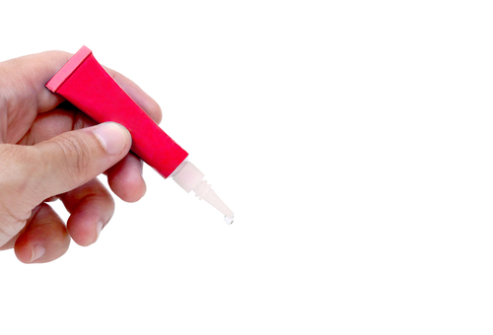
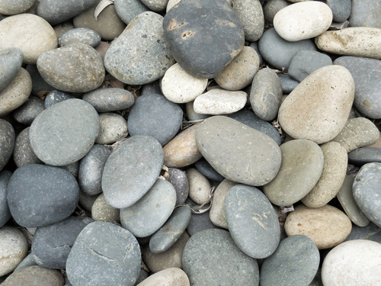
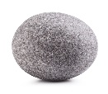
Gary Dahl produceerde van een simpele steen een Pet Rock.
het
product
de
produceren
grondstof
= maken

Slide 22
goed in je vel zitten
het welzijn
= de toestand waarbij het goed gaat
de gezondheid
het geluk

Slide 23
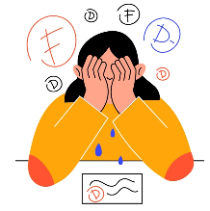
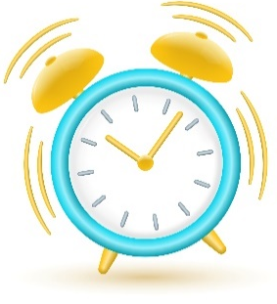
…problemen
…spullen
omspringen met
= op een bepaalde manier omgaan met
…geld
…vrienden
…tijd

